Slide 1

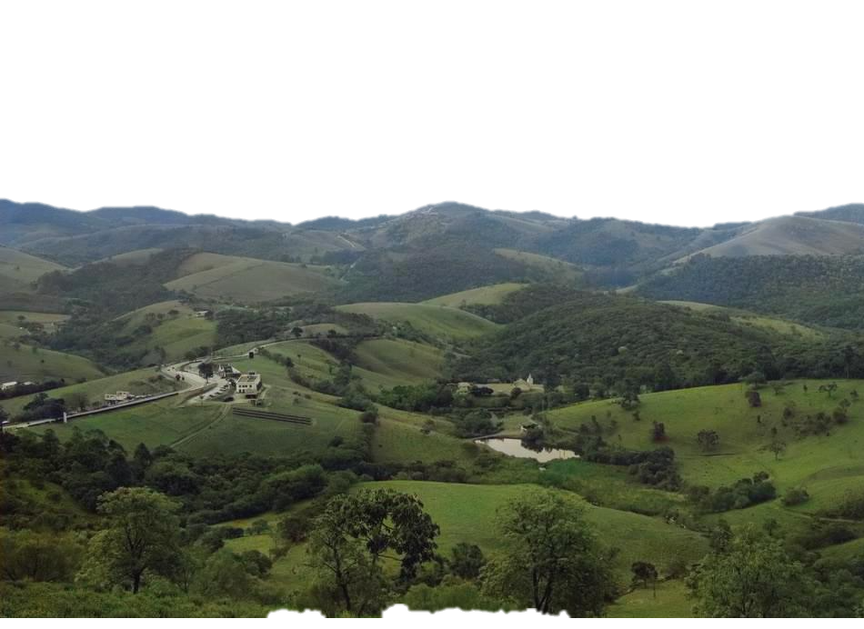

CUNHA
15 a 17 de MAIO 2026
A SENSAÇÃO DE ESTAR MAIS PERTO DO CÉU
UMA EXPERIÊNCIA SENSORIAL
PARA DESFRUTAR UMA NOVA PERSPECTIVA EM VIAGENS
A OPORTUNIDADE DE TRANSCENDER
SEUS SENTIDOS
Veja a seguir o que te espera
nesta viagem cheia de sensações

Slide 2






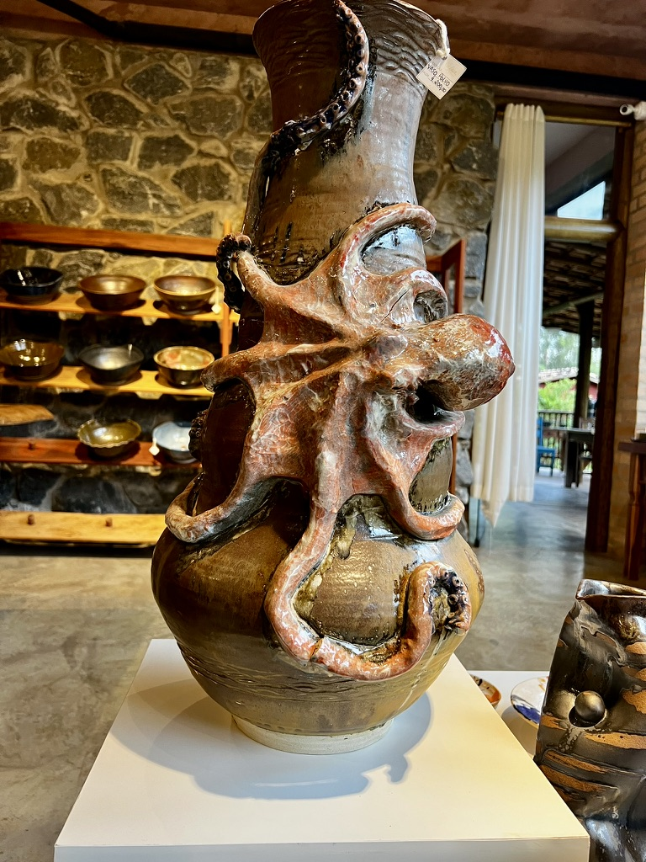
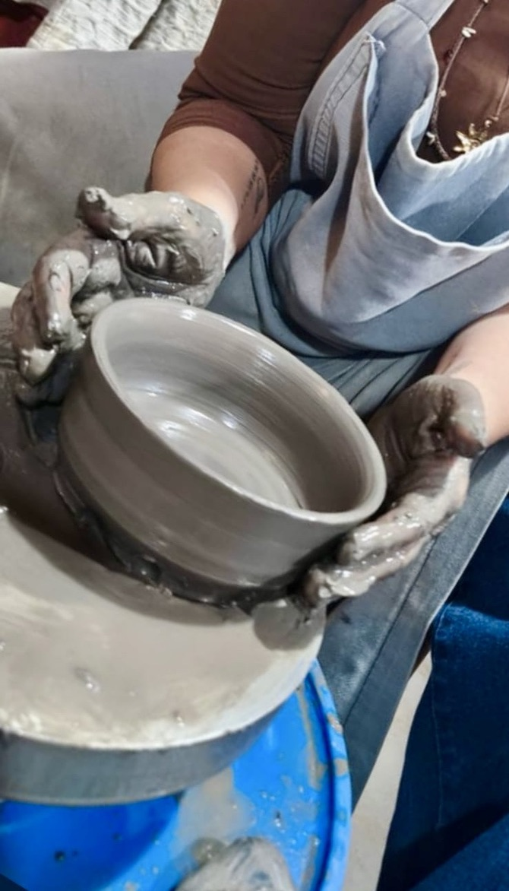
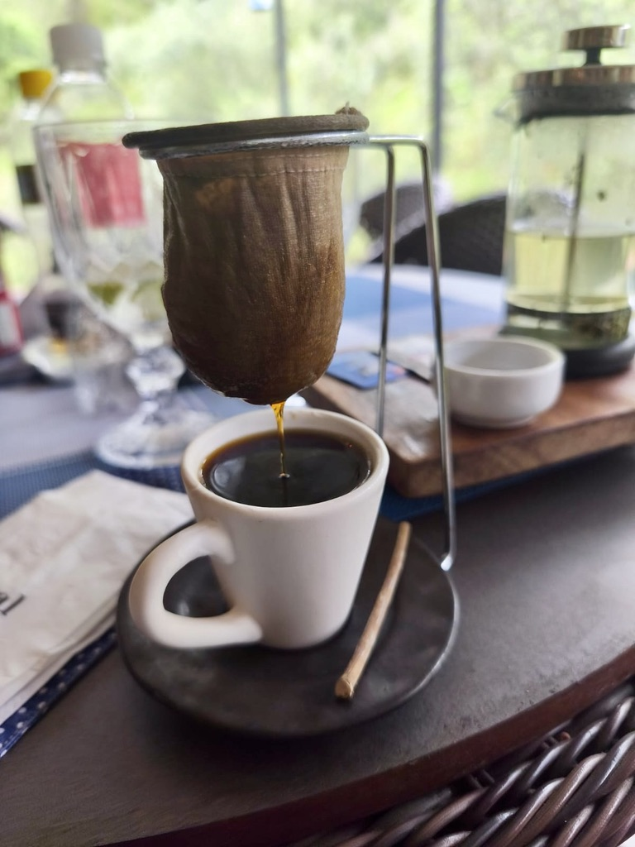
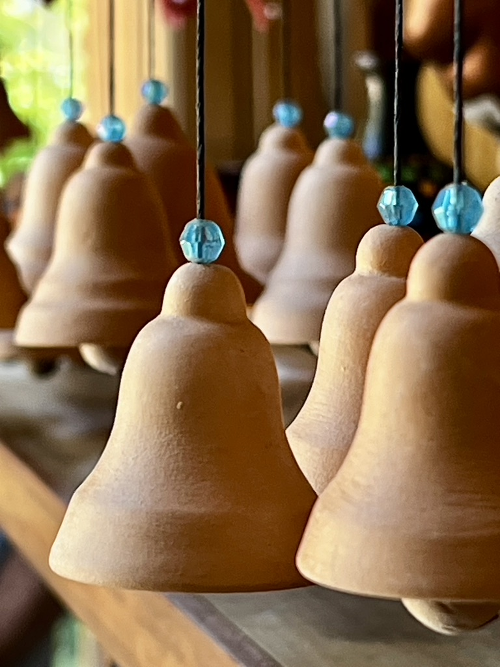
PAG 2
A programação da sua nova viagem!
Recepção em locais diferentes para facilitar o acesso à viagem
Transporte incluído em todas as atividades
Hospedagem em uma das melhores pousadas de Cunha
Refeições inclusas: café da manhã e almoço (exceto bebidas)
Todos os passeios estão descritos abaixo:
Dia 1 – Sexta-feira | Chegada em Cunha Visita à Casa do Artesão e Rua dos Ateliês/ Almoço no Restaurante Empório Serrano / Check-in na Pousada Vila de Cunha / Visitação ao Lavandário / Retorno à pousada após o pôr do sol / Noite livre com sugestões de restaurantes charmosos.
Dia 2 – Sábado | Café da manhã na pousada / Passeio pelo Centro Histórico de Cunha / Paróquia Nossa Senhora da Conceição + Mercado Municipal / Visita e almoço no Olival / Queijaria Artesanal / Visita ao Ateliê Suenaga & Jardineiro / Retorno à pousada / Noite livre.
Dia 3 – Domingo | Café da manhã na pousada / Check-out / Visita à Fazenda Aracatu - Workshop sobre pinhão, aula e receitas com pinhão e sobre o sorvete feito com o leite da vaca Jersey. E claro, poderemos provar tudo isso + as delícias do local / Retorno para São Paulo aos mesmos locais da partida.

Slide 3
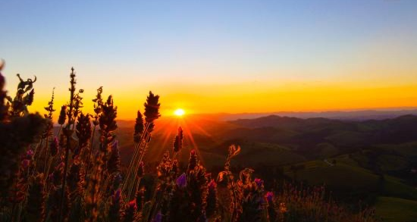

PAG 3
Sobre a Experiência
Cunha: uma experiência que vai surpreender os seus sentidos
Existem lugares que parecem feitos para emocionar as pessoas – este é o caso de Cunha.
Ali em meio a Serra do Mar e da Bocaina está uma cidade famosa por seu cenário interiorano e campos de lavanda. A região é conhecida por suas paisagens montanhosas e vistas deslumbrantes, além de pores do sol fantásticos. E faz parte do trecho da Estrada Real que liga Minas Gerais a Paraty.
Com clima ameno e atrações peculiares Cunha é um destino que se revela aos poucos e precisa ser percebido com os sentidos aguçados.
Cunha tem atrações como o Lavandário e as cerâmicas artísticas produzidas em fornos de altas temperaturas, sendo um dos maiores produtores da América Latina; dessa forma, é considerada a "Capital da Cerâmica”.
Há também fazendas que recebem os visitantes para deslumbrá-los com sabores da nossa terra, que satisfazem o apetite e a visão.
Um roteiro de 3 dias onde você irá conhecer belas paisagens, experiências gastronômicas diferenciadas e um sossego merecido.

Slide 4

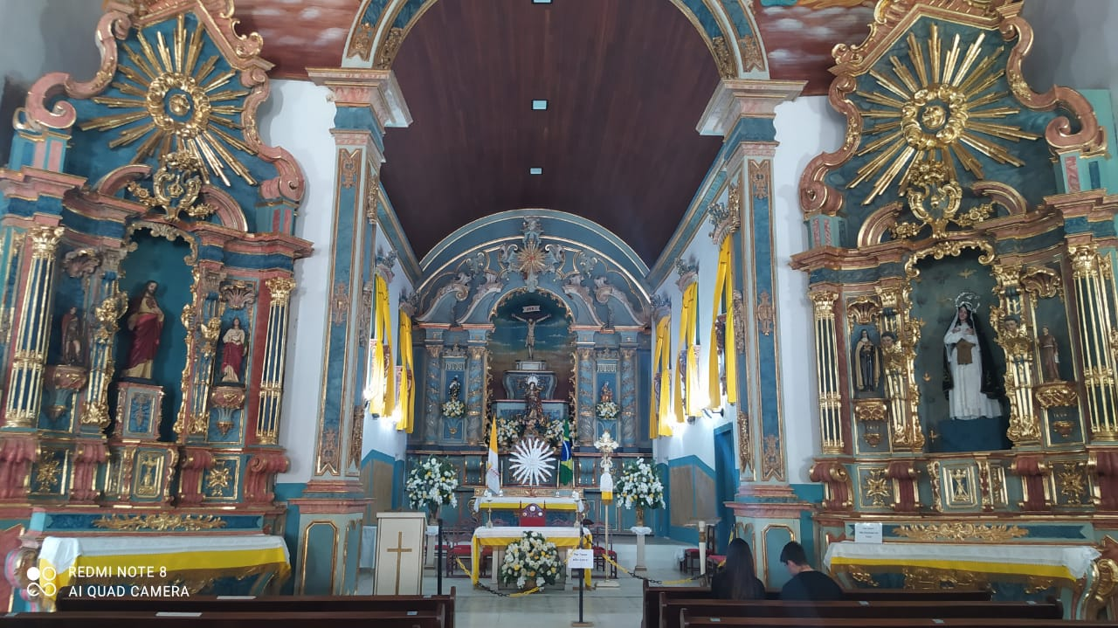
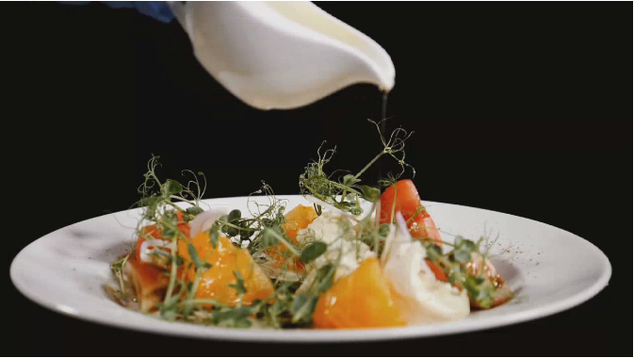

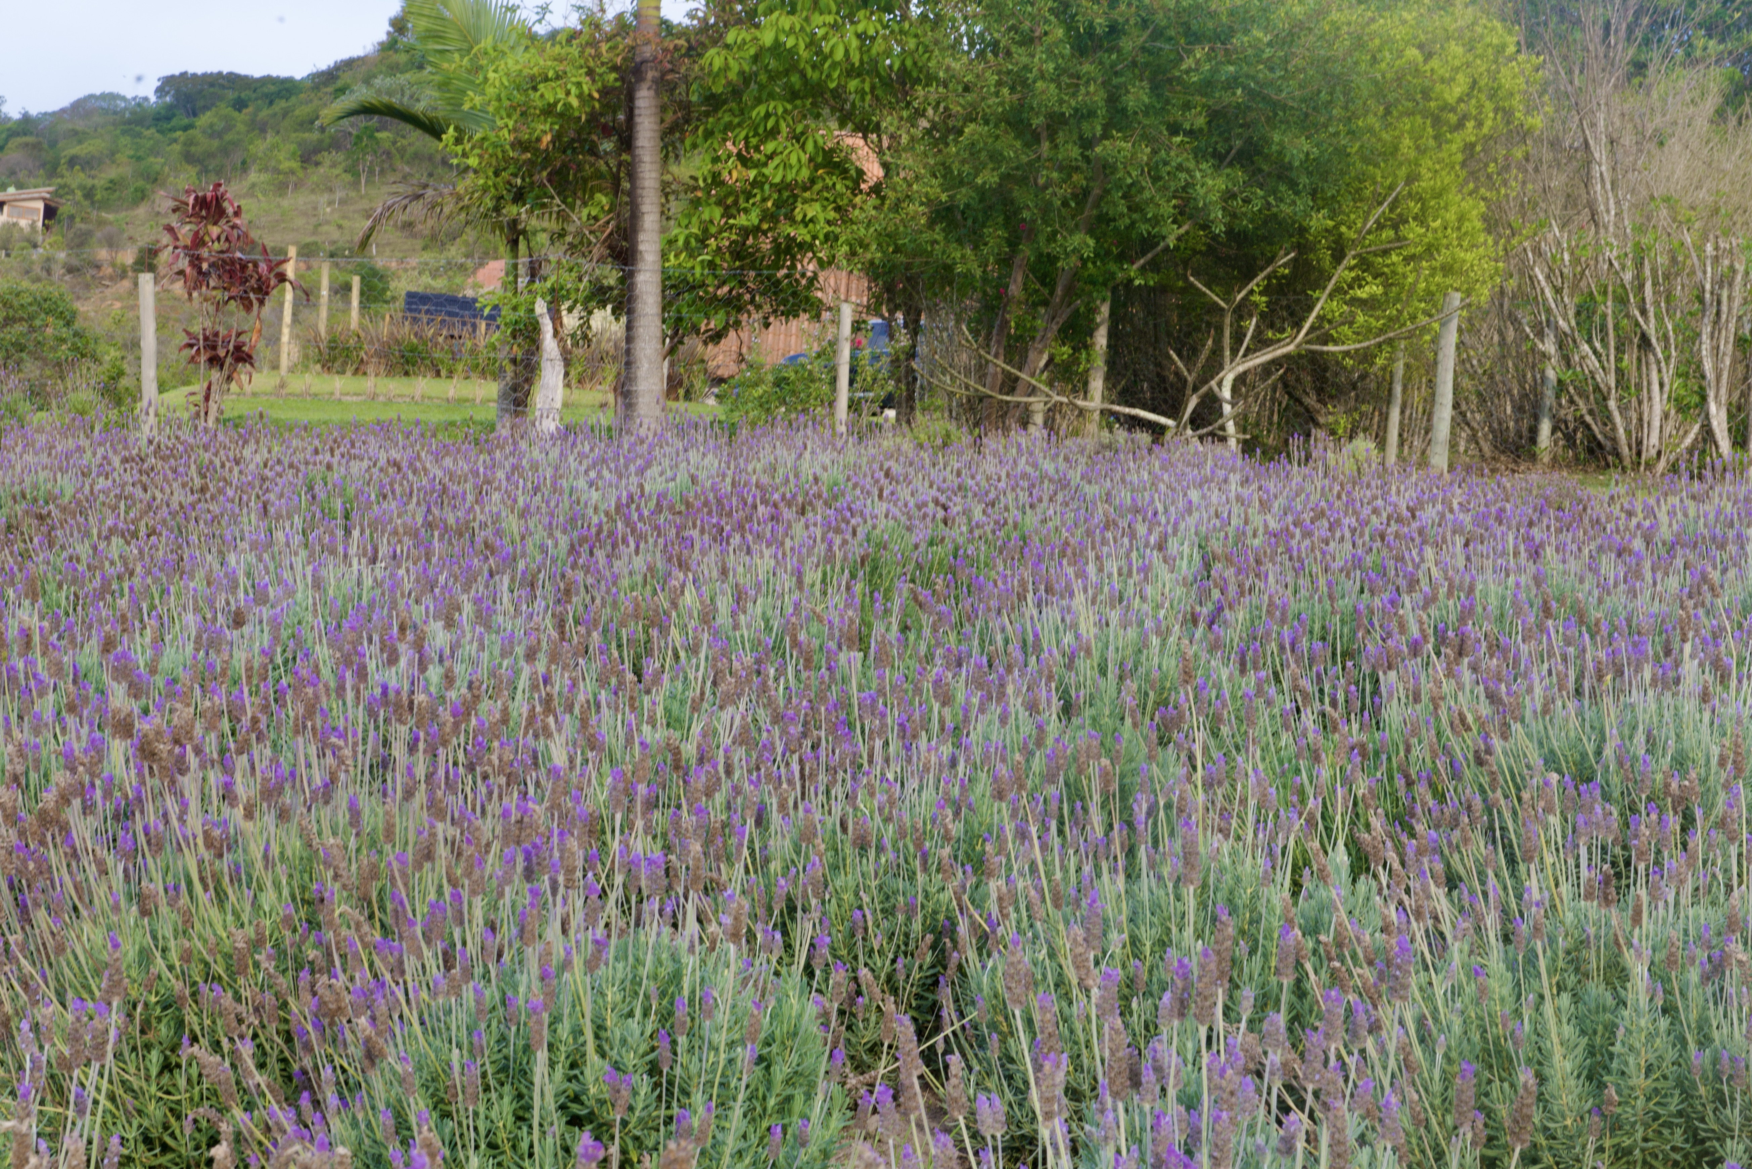

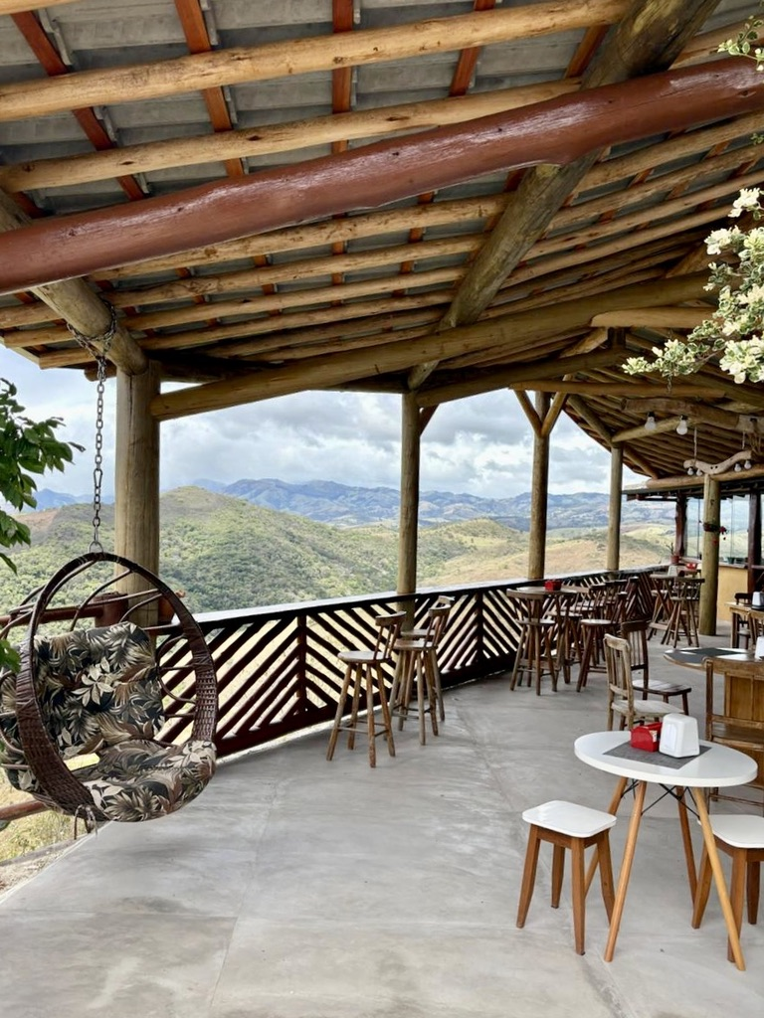
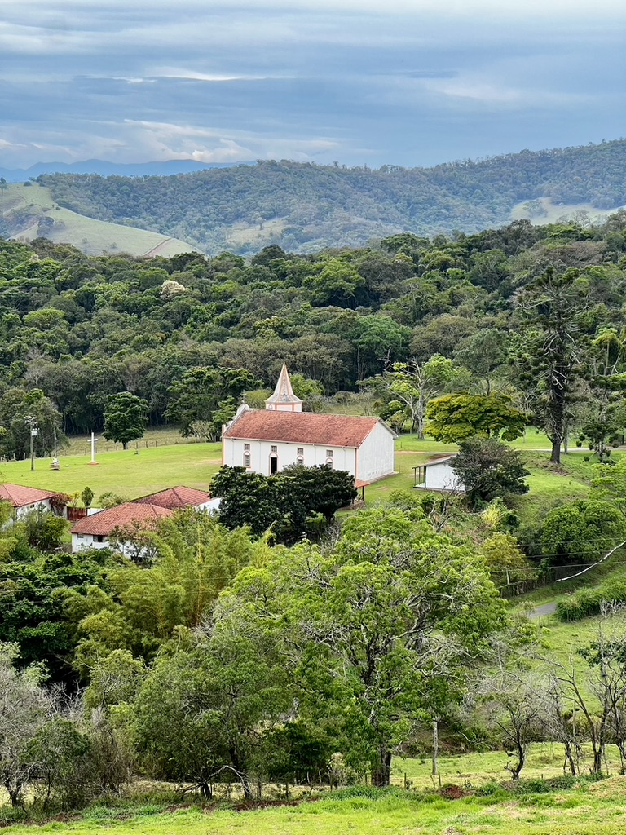
PAG 4
Cunha é um destino perfeito para quem busca contato com a natureza, arte e cultura, pelo clima acolhedor e pelas suas cerâmicas artesanais. Entre seus principais atrativos estão o Parque Estadual da Serra do Mar, ideal para caminhadas e observação de fauna e flora, além das feiras de artesanato que oferecem peças únicas e incríveis.
Cunha também encantará os visitantes com suas cachoeiras, trilhas e um centro histórico encantador, perfeito para explorar a cultura local. Venha viver uma experiência inesquecível neste refúgio de tranquilidade e beleza natural!

Slide 5
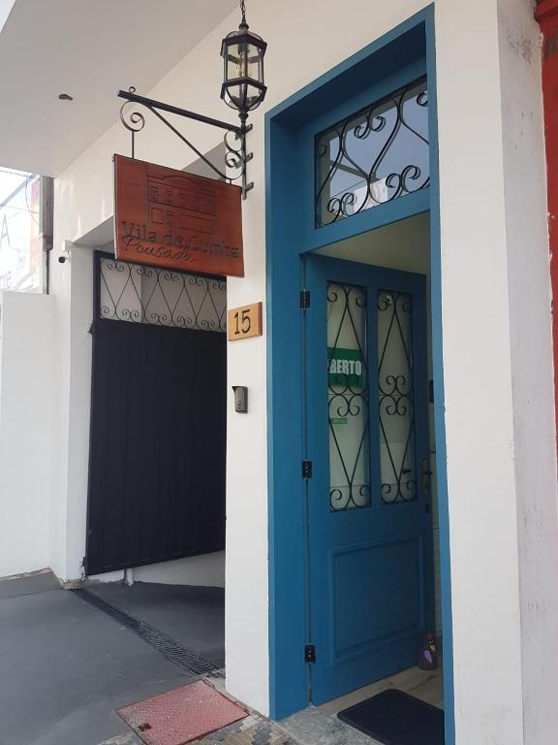
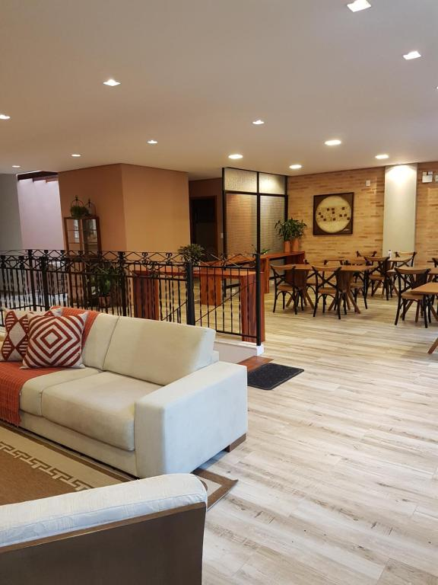
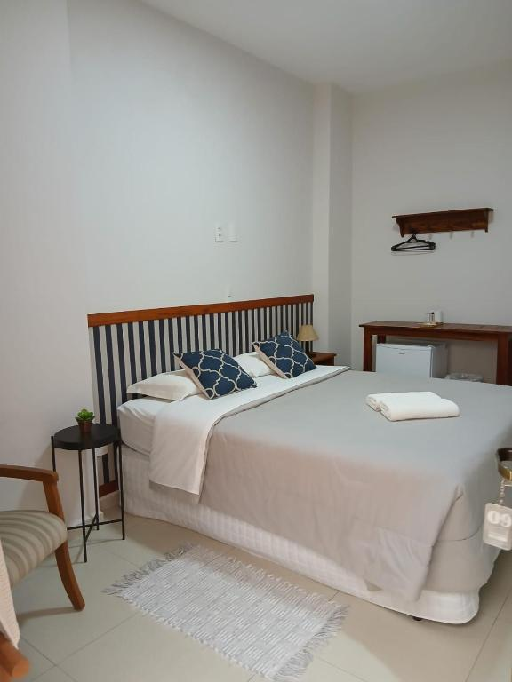
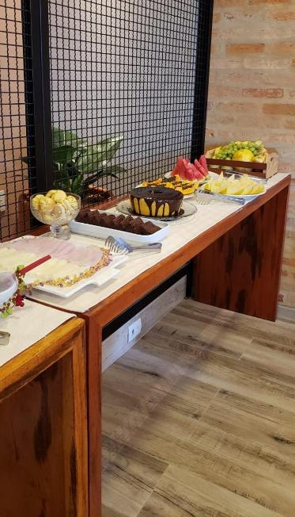
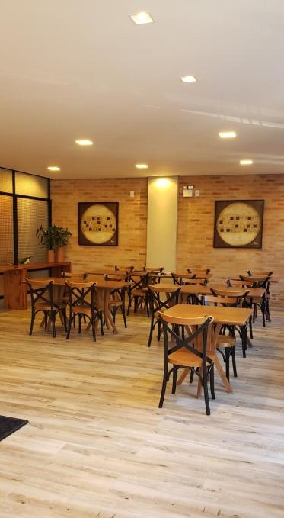
PAG 5
Hospedagem em Cunha
A hospedagem será na Pousada Vila de Cunha que oferece um refúgio acolhedor para quem busca se conectar com o que é simples e natural, com arquitetura charmosa e a hospitalidade típica do interior paulista. A nota no site do Booking.com é de 9.4, as pessoas que se hospedam nesta pousada recomendam a experiência.
Ela fica localizada no centro do Município facilitando o acesso a lojas e restaurantes.

Slide 6
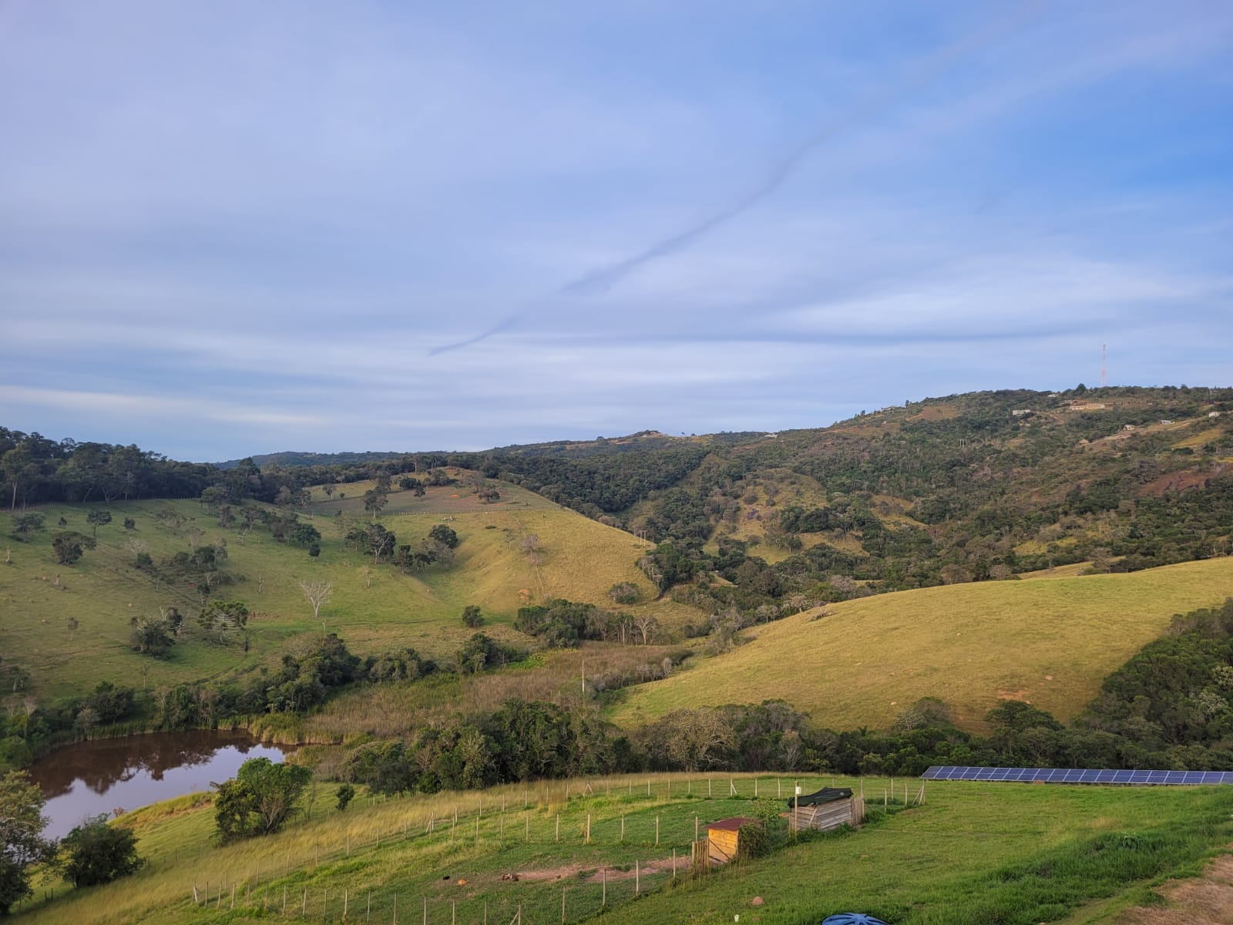







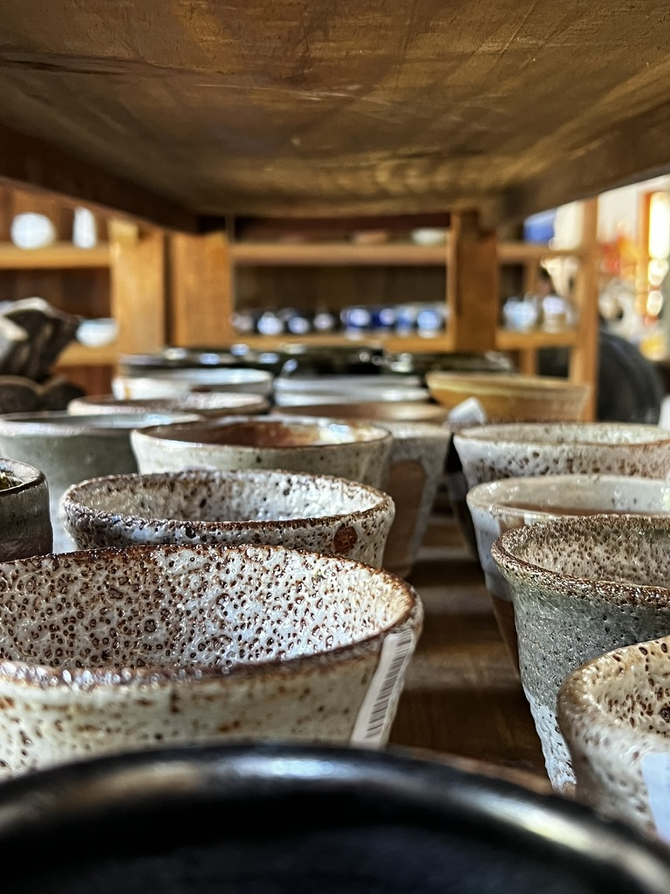
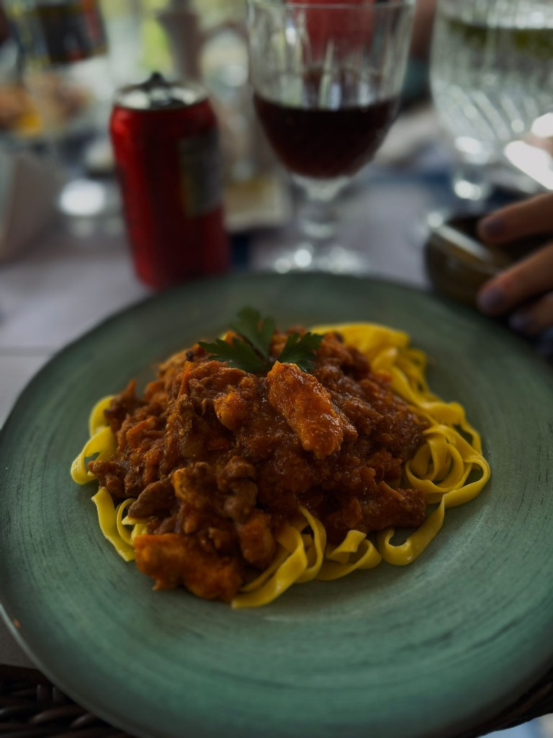
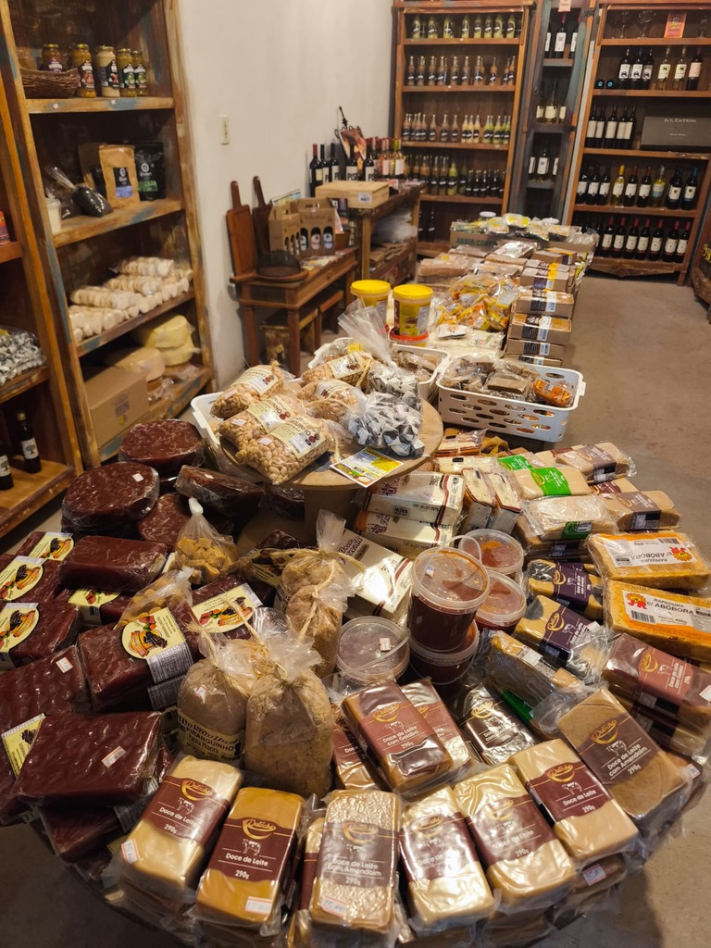
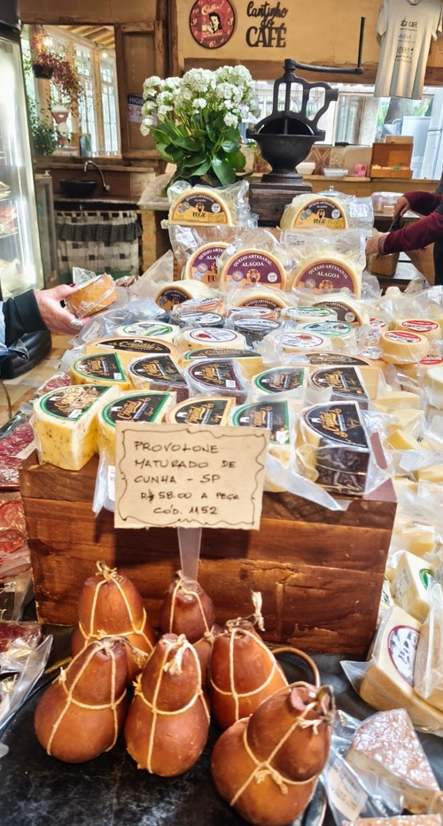
PAG 6
Guia local especializada nos passeios e na história de Cunha, valorizando e fortalecendo o turismo
Equipe disponível durante toda viagem
Seguro Viagem
Brindes exclusivos
Viajando com a você contribui com a comunidade local

Slide 7
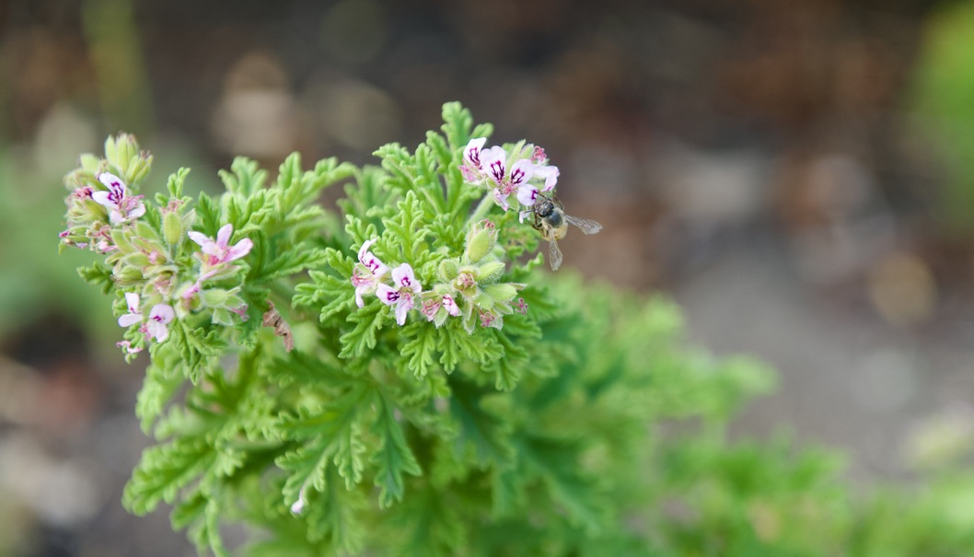
PAG 7
O que levar para a sua imersão?
Busque sempre aguçar os sentidos para aproveitar ao máximo essa experiência.
Na mala
Na alma
Na hora de fazer as malas confira nosso check list para ter certeza de que está levando tudo, principalmente a certeza de que terá experiências encantadoras
Documento com foto
Tênis ou bota para trilhas
Protetor solar e Repelente
Roupas leves
Calça de Trilha / Legging
Shorts e bermudas
Camisetas com proteção UV
Boné e chinelos
Capa de Chuva
Itens de higiene pessoal
Carregador portátil
Alegria
Felicidade
Empatia
Gratidão
Paciência
Diversão
Alto Astral
Leveza
Bem estar
Respeito

Slide 8

PAG 8
Invista nesta experiência
VEJA AS CONDIÇÕES EXCLUSIVAS E ESPECIAIS QUE PREPARAMOS PARA VOCÊ
VALOR À VISTA
(SOMENTE NO PIX)
R$ 1.770,00
VALOR À VISTA
(CHEQUE) 2 x
R$ 948,00
PARCELADO
3 x
R$ 632,00
Preços por pessoa em quarto duplo
PAGAMENTO VIA LINK DE PAGAMENTO
PAGAMENTO À VISTA E ENTRADA SOMENTE NO PIX
Escolha a opção que melhor se aplica a você ou
entre em contato conosco 11 98954 0170
A programação e as datas indicadas podem sofrer alterações por motivos operacionais,
climáticos ou outros imprevistos, sem que isso impacte a qualidade da experiência.
Em caso de alterações, nossos clientes serão previamente comunicados.

